Slide 1
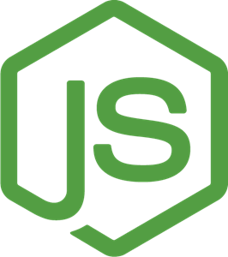
Architecture
JavaScript Runtime
On Server Side

Slide 2
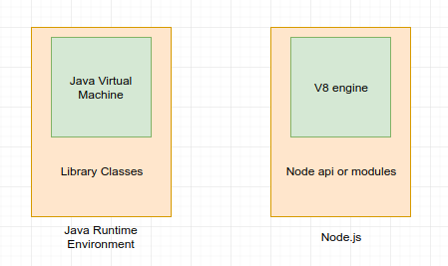
Tổng quan

Slide 3
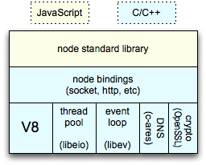
Tổng quan

Slide 4
Call Stack
Call Stack là một phần của V8, được sử dụng để lưu vết những functions được gọi.
Mỗi khi function được gọi thì các function được đưa vào Call Stack & chờ thực thi
Chỉ có MỘT Call Stack trong Node process → Nếu call stack bị đầy (stuck)?

Slide 5
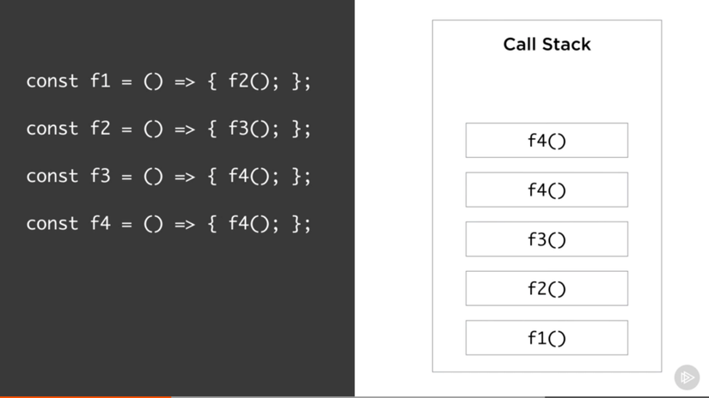
Call Stack

Slide 6
Event Loop & Callback Queue
Event loop được cung cấp bởi thư viện libuv, và nó ko phải là một phần của V8
Event loop là một entity xử lý các external event và chuyển chúng thành việc gọi callback
Nó là một vòng lặp mà nhặt lấy cái event từ event queue, sau đó đẩy các callback của chúng vào Call stack

Slide 7
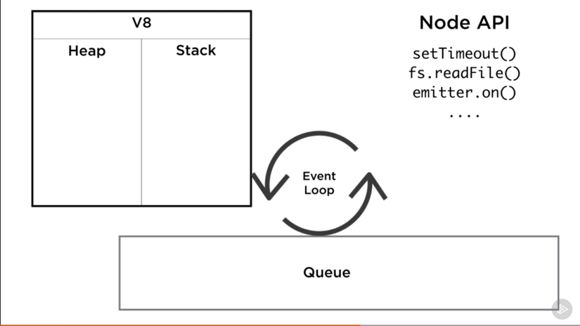
Event Loop & Callback Queue
Node API là những function kiểu như setTimeOut hay fs.readFile
Node API phải là hàm của Javascript, chúng chỉ là những hàm đc cung cấp bởi Node
Event loop đứng ở giữa và hoạt động kiểu như một người tổ chức

Slide 8
NodeJS làm gì khi Call Stack trống?
Đơn giản là Node sẽ exit
Để giữ cho Node process chạy, ta cần phải đặt một cái gì đấy vào đâu đó ở event queue
Ví dụ, khi chạy một timer hoặc một HTTP server, về căn bản, chúng ta đã bảo event loop tiếp tục chạy và kiểm tra những sự kiện đó

Slide 9
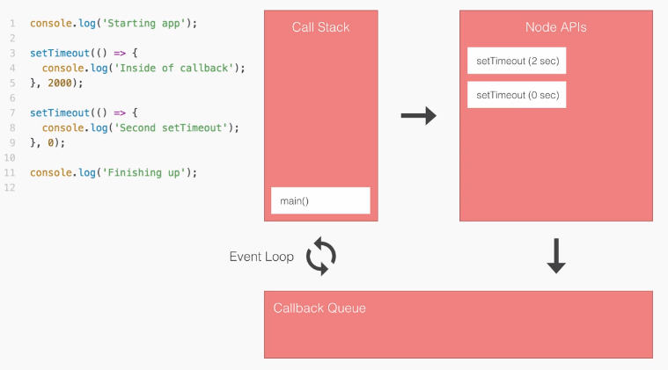
Node Process Running + Demo
http://latentflip.com/loupe/

Slide 10
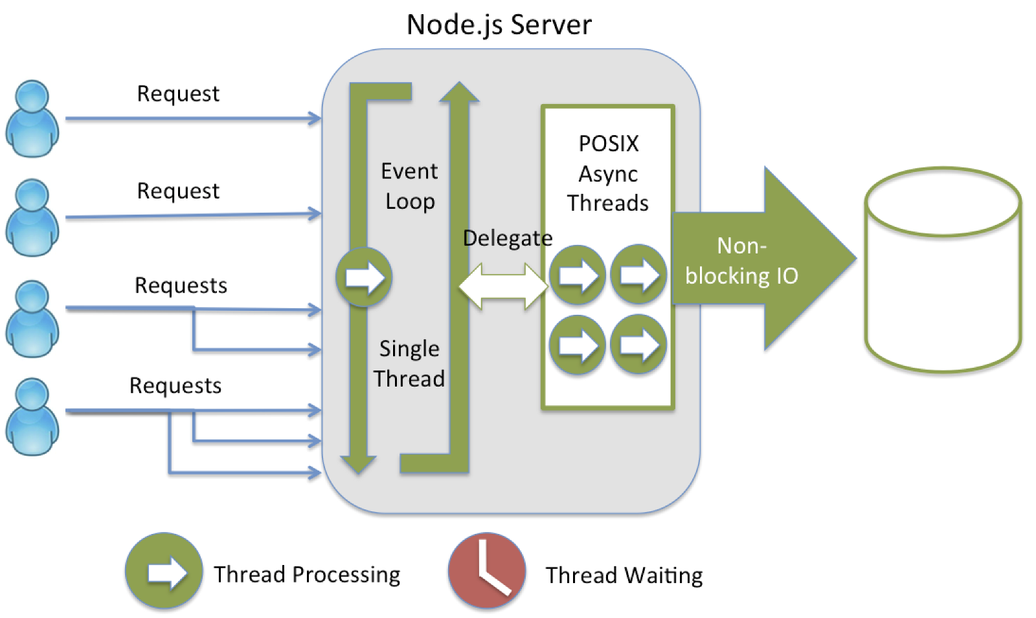
Non-Blocking Architecture
Notes:
Kiến trúc tổng thể, quá trình chạy của Nodejs

Slide 11
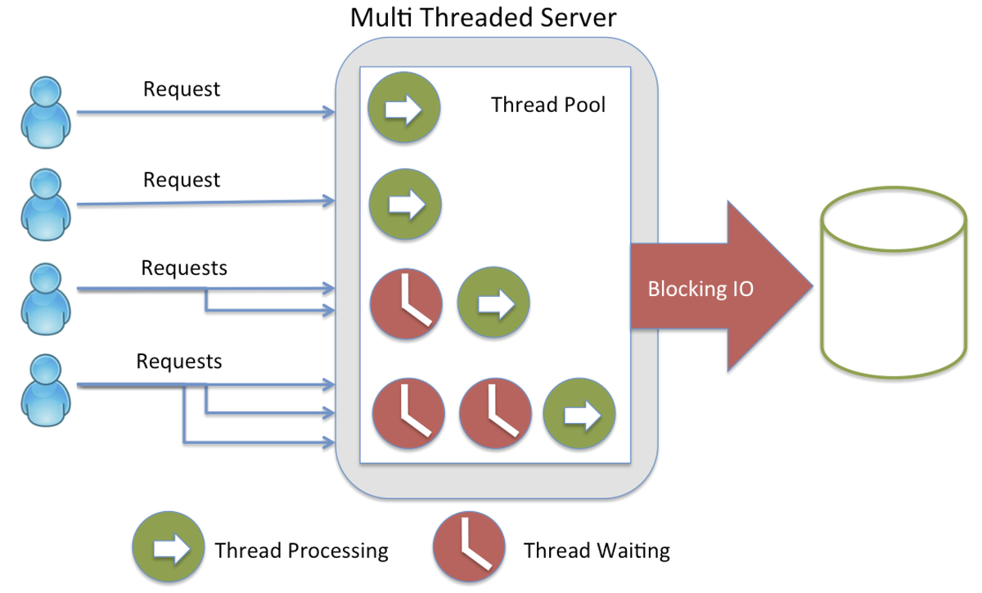
Non-Blocking Architecture Node process nhận nhiều hơn size của Thread Pool?

Slide 12
Có thể chạy Node mà không cần V8 ?
Cần có 02 VM để chạy Node process
Chakra là một VM giống với V8
https://github.com/nodejs/node-chakracore

Slide 13
References
https://nodejs.org/en/about/
http://latentflip.com/loupe/
https://github.com/nodejs/node-chakracore

